Slide 1
Introducción a la programación
clase 2

Slide 2
Repaso
Algoritmo: Secuencia de instrucciones definidas, ordenadas y acotadas.
Acción 1
Acción 2
Acción 3

Slide 3
Repaso
Datos: Valores de información que se necesita disponer y en ocasiones transformar para ejecutar la función de un programa.
Los datos son una representación simbólica (como números, letras, símbolos) de un atributo o característica de algo, que puede ser medido (cuantitativo) o descrito (cualitativo). A partir de los cuales el programa va a realizar operaciones, tomar decisiones y mostrar resultados.
Cuantitativo ( edades, precios..) cualitativo (colores, nombres…)

Slide 4
Pre y Post Condiciones
Precondiciones: Condiciones que deben ser verdaderas antes de ejecutar un algoritmo para que funcione de manera correcta.
Postcondiciones: Condiciones que deben ser verdaderas después de ejecutar el algoritmo (si cumple con el requerimiento pedido).

Slide 5
Ejemplo
Algoritmo para lavarse los dientes.
-Se supone que se posee de cepillo y pasta dental Precondición
/*Algoritmo para lavarse los dientes*/
-Los dientes quedaron correctamente lavados Postcondición
Con las pre y post condiciones podemos entender qué hace un algoritmo, verificar la corrección y documentar el comportamiento esperado.

Slide 6
Estructuras de control y decisión
Las estructuras de control permiten modificar el flujo normal de ejecución de un programa, es decir, decidir qué instrucciones se ejecutan y cuándo.
Estas son estructuras fundamentales dentro de cualquier lenguaje de programación. Con ellas es posible seleccionar un determinado sentido de acción entre un par de alternativas específicas o repetir automáticamente un grupo de instrucciones.

Slide 7
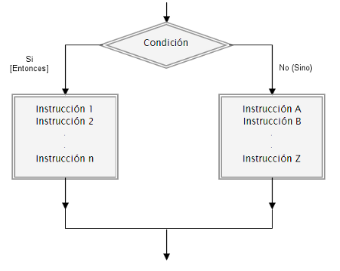
Selección
Esta estructura nos permite tomar decisiones dependiendo de alguna condición. Así nos será posible seleccionar una de dos alternativas de acción posibles.

Slide 8
Selección
La condición, que es la expresión que va a ser evaluada, puede tomar dos valores posibles: Verdadero y Falso.
Si (condición) Entonces
/* Instrucciones si la condición es verdadera*/
Sino
/* Instrucciones si la condición es falsa*/

Slide 9
Selección
Ejemplo: Se debe hacer el desayuno. Preparar café, en caso de que no haya, preparar té.
Si(Hay café) entonces
/*instrucciones para preparar café*/
sino
/*instrucciones para preparar té*/

Slide 10
Selección
No siempre es necesario realizar acciones en caso de la condición sea falsa.
En ese caso:
si(condición)
Acciones de condición verdadera

Slide 11
Repetición
La repetición es la estructura de control que permite al algoritmo ejecutar un conjunto de instrucciones un número de veces fijo y conocido de antemano.
repetir N (siendo n un número)
Acción o acciones a realizar N veces.

Slide 12
Repetición
Inicio
Se hizo n veces
Verdadero
falso
Ejecutar bloque de acciones

Slide 13
Repetición
Ejemplo: Se debe descargar una camioneta, que posee 40 cajas.
Solución:
Abrir la camioneta
repetir 40
tomar caja
dejarla en el suelo
cerrar camioneta
Las acciones abrir y cerrar la camioneta se ejecutan una sola vez. El alcance de la estructura de repetición está dado por la sangría o indentación utilizada en cada instrucción.

Slide 14
Iteración
Estructura de control que permite al algoritmo ejecutar en forma repetitiva un conjunto de acciones utilizando una condición que indique su finalización.
Mientras (condición verdadera)
Acciones si la condición es verdadera
Lo primero que se hace, antes de ejecutar alguna acción, es ver si la condición es verdadera. Si fuese falsa no ejecuta las acciones ni una sola vez.

Slide 15
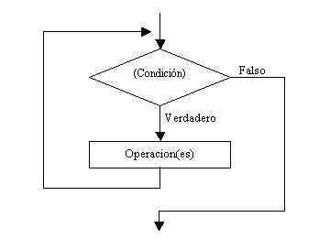
Iteración

Slide 16
Iteración
Cómo nos aseguramos que esta estructura en algún momento deje de iterar?
Ejemplo: Se deben descargar cajas de una camioneta. Se desconoce la cantidad.
Solución:
Abrir la camioneta
mientras (haya cajas en la camioneta)
Tomar una caja
Dejar en el suelo
Cerrar la camioneta
La iteración indica que mientras haya cajas continuará descargando. Que pasa si no había cajas en la camioneta?. Se debe tener en cuenta la condición de finalización de la estructura en el algoritmo.

Slide 17
Identación
Las instrucciones que pertenecen a una estructura de control deben tener una sangría mayor que la utilizada para escribir el comienzo de la estructura. De esta forma, podrá identificarse dónde comienza y termina el conjunto de instrucciones involucradas en dicha estructura. A esta sangría se la denomina identación.

Slide 18
Ejercicio
Un operario debe armar 12 paquetes.
La cantidad de caramelos por paquete no es fija; se deben ir metiendo caramelos uno a uno hasta que el paquete esté lleno.
Luego, se cierra el paquete y se arma el siguiente.
Que debemos tener en cuenta?
Se van a realizar 12 paquetes
Tenemos que colocar una cantidad desconocida de caramelos

Slide 19
Ejercicio
Solución:
repetir 12
Tomar caja
mientras(la caja tenga lugar)
Tomar un caramelo
colocar un caramelo en la caja
cerrar la caja
Guardar la caja

